Slide 1
PROSEDUR KRITIK SENI RUPA
E s t e t i k a
Kuliah Ke-8
(16 November 2017)
Mochamad Fauzie, S.Pd., M.Ds.

Slide 2
Edmund Burke Feldman merumuskan prosedur penulisan kritik Seni Rupa ke dalam empat tahap, yang terdiri dari: DESKRIPSI, ANALISIS FORMAL, INTERPRETASI, dan EVALUASI.
Pertama, DESKRIPSI
Suatu proses pengumpulan data yg tersaji langsung kepada pengamat. Perlu dihindari penarikan kesimpulan yg melibatkan kesan pribadi yg sifatnya ilusif atau imajinatif. Bahasa yg digunakan harus dapat dipahami secara umum. Kritikus dituntut untuk menyajikan keterangan secara objektif, yg bersumber pd fakta yg bisa diamati.

Slide 3
Segala bentuk interpretasi, penilaian dan kesimpulan, harus ditangguhkan.
Selanjutnya, kritikus menguraikan bagaimana proses pembuatan karya seni. Misalnya, bagaimana penerapan cat, transparan atau alla prima. Data ini diperlukan karena sifatnya kelak dapat mempengaruhi persepsi kritikus dalam memahami dan menilai secara kritis.
Jadi, deskripsi mencakup pengidentifikasian nama-nama benda dan analisis uraian ttg proses pembuatan sebuah karya seni.
Dalam karya realis atau naturalis hal itu tidaklah sulit untuk dideskripsi karena pada umumnya benda-benda mudah dikenali. Sebaliknya, dalam karya abstrak, sulit menemukan objek spt yg kita kenal di alam.

Slide 4
Namun pada prinsipnya, pengidentifikasian “benda” dalam karya abstrak adalah terhadap anasir yang dapat dikonfirmasi, seperti: warna, arah, bentuk, elips, bentuk persegi, garis tajam, garis lengkung, garis lurus dsb. Akan tetapi jangan mengatakan sebuah bentuk itu lembut, kaku, warnanya harmonis, sebab hal demikian bukan fakta lagi, kesan pengamatan.
Kritikus yg baik dan terlatih dpt menerangkan gejala rupa abstrak tanpa membuat penilaian dan dpt menjelaskan pengulangan bentuk dan warna serta sifat khusus dari karya seni non-figuratif. Dalam hal seni kriya, atau seni industri, kritikus harus mengetahui apakah proses pembuatannya diketok, ditempa, atau dicetak.

Slide 5
Kedua, ANALISIS FORMAL
Pada tahap ini, tugas kritikus adalah menguraikan kualitas garis, bentuk, warna, pencahayaan, dan penataan figur-figur, daerah warna, lokasi, serta ruang dlm objek pengamatan. Jadi, pada dasarnya tahap ini mengkaji kualitas unsur pendukung subject matter yg telah kita himpun dlm deskripsi.
Ide seorang kritikus sangat penting dlm analisis formal. Pada umumnya, asosiasi seseorang terbentuk dari gejala alami, spt bentuk zig zag, spiral, lingkaran, elips, kristal, segit tiga, empat persegi panjang, dst. Semua ini merupakan reaksi formal seorang pengamat atas pengalamannya di tengah alam. Asosiasi kita ttg gravitasi dan tanggapan kita ttg horizon, mempengaruhi persepsi kita ttg garis horizontal. Demikian juga asosiasi kita ttg bentuk, dibangun atas dasar pengalaman kita melihat bentuk seni yang lain.
Dalam analisis formal terkumpul bukti untuk menafsirkan karya seni, ini sangat penting dalam upaya menilai seni secara kritis. Analisis beranjak dari deskripsi objektif ke arah prinsip dan ide teknis bagaimana pengorganisasian sebuah karya seni.

Slide 6
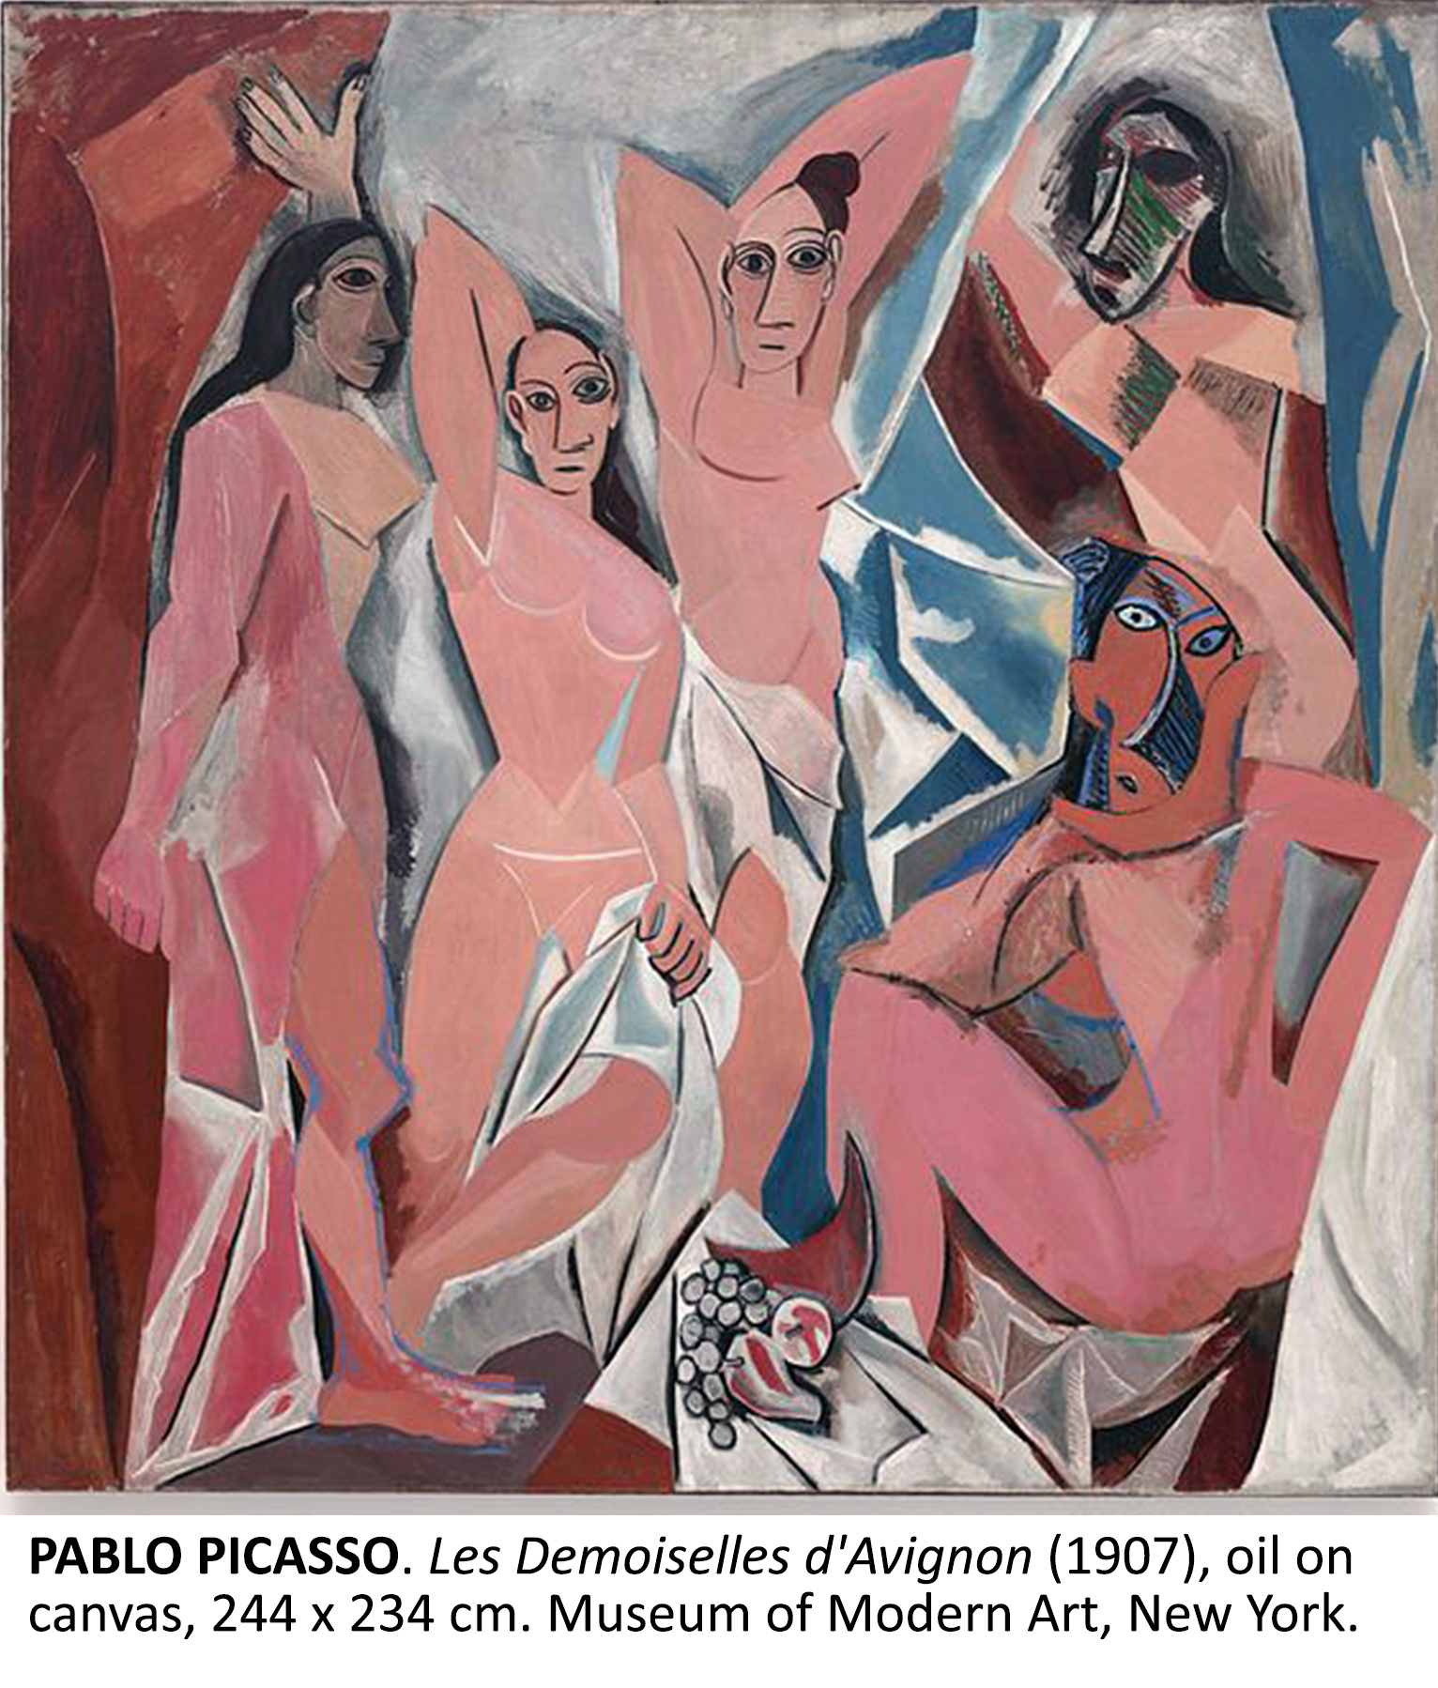
Contoh analisis formal:
“… in Les Demoiselles, gwe note that some of figures appear to be made of sharp, flat planes of color, whereas the two central figures are more curvilinear, have gentler transitions of flashtoned color, and seem less distorted from a naturalistic stand point.”
(Feldman, 1967:473)

Slide 7
Contoh analisis formal:
“Dalam Les Demoiselles kita mencatat, terdapat beberapa figur terbentuk dari bidang datar berwarna yang tajam (bersudut), lalu ada dua figur utama bidangnya lebih lengkung, dengan warna yang lebih lembut, dan bentuknya tampak kurang terdistorsi dari bentuk natural.”
(Feldman, 1967:473)

Slide 8
Ketiga, INTERPRETASI
Proses saat kritikus mengemukakan arti suatu karya sesudah penyelidikan yg cermat. Bukan penjelasan verbal atas pengalaman [estetis]. Hasil interpretasi memberi pedoman pada evaluasi atau penilaian. Aktivitas interpretasi benar-benar merupakan sebuah tantangan, dan bagian paling penting dari upaya penilaian kritis. Dlm kegiatan ini kritikus memutuskan apa makna seni, tema karya, dan masalah artistik, serta masalah intelektual karya, dan akhirnya memperhitungkan objek seni secara keseluruhan. Pada pengajaran akademik, penentuan bobot seni biasanya terpusat pd kegiatan analisis dan interpretasi ini. Interpretasi dan aplikasi penemuan arti karya dan relevansi arti tsb bagi kehidupan kita atau situasi kemanusiaan pada umumnya.
(Bangun, 2000:16-17)

Slide 9
Menurut Nur Iswantara (2016:67):
Interpretasi adalah pekerjaan menafsirkan atau menangkap makna karya yg sedang ditelaah.
Makna ini berkaitan dgn tema yang digarap, atau dgn masalah yang dicoba atau telah dipecahkan oleh seniman.
Masalah ini mulai dari yg estetis ataupun yg berbaur dgn masalah-masalah kehidupan pada umumnya.
Jika makna suatu karya sudah diketahui maka si kritikus sudah dapat memasuki tahap evaluasi atau pertimbangan atau judgment.

Slide 10
Diperlukan asumsi yang melandasi kerja menginterpretasikan karya seni:
seni selalu mempunyai kejelasan atau implikasi isi ideologis (bukan dalam arti politis)
Objek seni adalah hasil karya manusia yang tak bisa lepas dari aspek sistem nilai si pembuatnya.
(Bangun, 2000:18)

Slide 11
“Just as a human being cannot go through life without consciously or unconsciously forming a set of values, so also an art object, which is the very intimate result of an individual’s encounter with ideas, material, and experiences, cannot avoid being the vehicle of ideas.”
“Sebagaimana manusia tidak bisa menjalani hidup tanpa secara sadar atau tak sadar membentuk seperangkat nilai, maka objek seni—sebagai karya yang sangat intim dalam interaksi individu dgn ide-ide, material, dan pengalaman—tidak dapat menghindar dari menjadi kendaraan ide-ide.”
(Feldman, 1967:478)

Slide 12
Manusia tidak menjalani hidup dlm kekosongan. Sadar atau tidak sadar, ia tetap membentuk seperangkat nilai-nilai. Demikian juga dgn objek seni sbg kreasi yg paling intim dari seniman, mestinya tidak berbeda jauh dgn gagasannya, materialnya, dan pengalamannya. Objek seni tidak bisa dipisahkan dari wahana ide senimannya.
Seorang kritikus tidak tertarik secara khusus pd persoalan apakah ide dlm karya seni sesuai dgn pandangan senimannya. Dengan kata lain, pandangan seorang seniman belum pasti terjelma dlm produk seninya.
Kritikus tidak tertarik menggunakan seni untuk mendapatkan apa yang dipikirkan seniman dan tidak ingin menerobos privacy seorang seniman. Apa yg diperlukan adalah bagaimana mengamati objek seni dgn seksama, sehingga ditemukan ide yg sangat signifikan. Boleh jadi hal itu tersaji dlm sebuah karya tanpa diketahui dan disadari oleh senimannya.
(Bangun, 2000:19-20)

Slide 13
Implikasinya, seniman bukan pemegang otoritas terbaik dlm mengartikan maksud karyanya.
Kritikus jangan mencampuradukkan antara niat/tujuan artistik, dgn pencapaian artistik. Kritikus boleh percaya pd pernyataan seniman, sejauh dapat dikonfirmasikan dgn karakteristik yg tampak dlm karyanya.
Dengan kata lain, kebenaran sebuah pernyataan harus bisa diamati secara visual pd sebuah karya seni. Jika tidak terjelma secara visual, itu berarti: ada kesenjangan antara aspek konseptual dgn prestasi atau pencapaian artistik.
(Bangun, 2000:19-20)

Slide 14
Bagaimana kita mengawali proses menafsirkan seni? Satu atau lebih dari data deskripsi dan analisis formal dipilih sebagai landasan untuk merumuskan hipotesis. Hipotesis di sini adalah suatu ide atau prinsip organisasi yang berhubungan erat dgn materi deskripsi dan analisis formal. Seperti halnya dlm ilmu, di mana lebih dari satu hipotesis dikemukakan untuk memperhitungkan sebuah gejala, maka dalam kritik seni lebih dari satu hipotesis akan sangat memadai dlm menjelaskan sebuah karya seni.

Slide 15
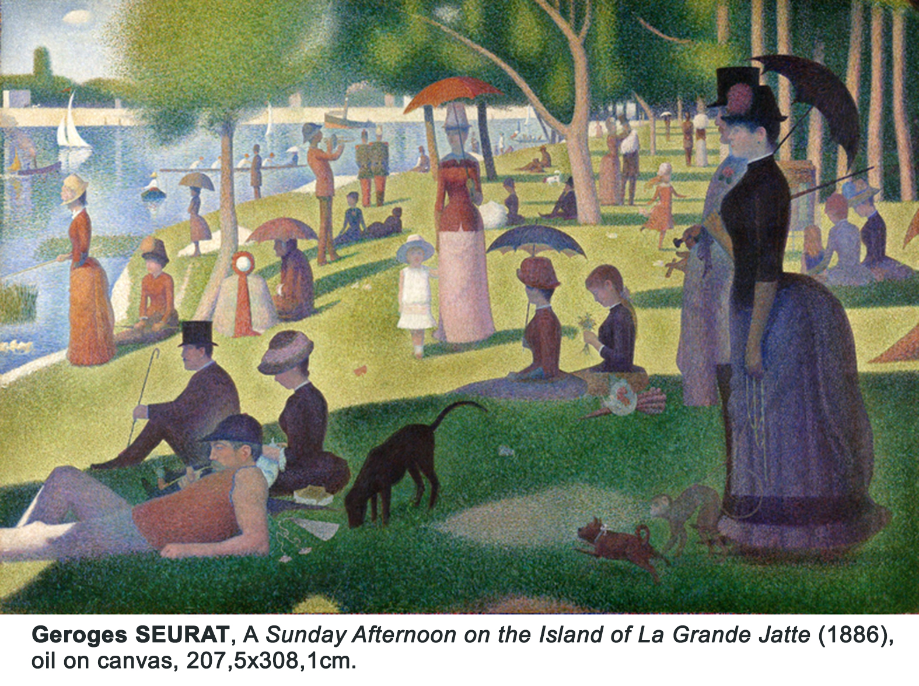
Berikut ini adalah bentuk hipotesis yang berasal dari efek estetis:
“…that the work is an investigation of the leisure-time activities of the French middle classes, or an admiring portrait of the decorum with which certain people use their leisure time. Some objective evidence would support these explanations ...” (Feldman, 1967:482)
“...as a picture of ladies and gentlemen enjoying a day off by strolling along the river bank, by resting in the shade, by watching fisherman and sailboats, and by playing games.” (Feldman, 1967:481)

Slide 16
Keempat, EVALUASI
Menetapkan kualitas suatu karya berikut tingkatannya apabila dibandingkan dengan sejumlah karya lainnya yang sejenis atau kemiripan dalam kelompok (family resemblance).
Membuat penilaian, pertimbangan atau penghakiman, harus didasarkan kriteria atau tolok ukur tertentu. Kriteria itu bisa intrinsik, inheren pada sasaran kritik, yakni karya seni itu. Kalau kritik itu mendasarkan segi normatif, maka bagaimana seharusnya karya seni itu akan menjadi titik acuan.
Karena tidak semua karya seni itu otonom kedudukannya seperti pada seni untuk seni, maka diperlukan kriteria ekstrinsik, yang mengacu pada bidang kehidupan di luar seni, seperti: agama, politik, ekonomi, etika, kemasyarakatan, kesehatan, pendidikan dan lain sebagainya.
(Nur, 2016:67-68)

Slide 17
Menurut Bangun (2000:27), evaluasi berarti menetapkan ranking sebuah karya dlm hubungannya dengan karya lain yang sejenis, serta menentukan kadar artistik dan faedah estetiknya.
Dalam aktivitas ini, dikenal model evaluasi dgn studi komparatif historis. Dgn model ini dapat ditentukan apakah sebuah karya seni merupakan contoh terbaik dari karya-karya dlm kelas yang sama?
Penilaian orisinalitas adalah instrumen penilaian kritis yg menjelaskan ide karya, dgn mengidentifikasi masalah artistik yg akan dipecahkan, apa fungsi seni, tujuan seni, serta ada tidaknya makna inovasi ekspresi artisitik ataupun akselerasi tekniknya. Semua itu merupakan hal penting dlm menetapkan superioritas sebuah objek seni dlm ruang dan waktu.
______________

